Slide 1




Sédation procédurale
Attention ça va faire mal…
Mathieu Oberlin
Sélestulhouse

Slide 2
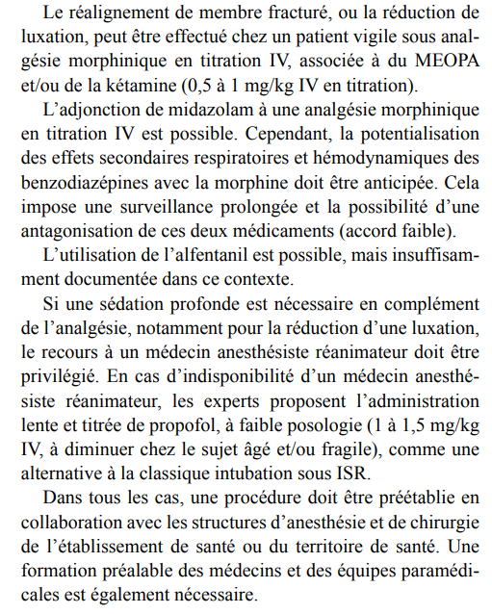

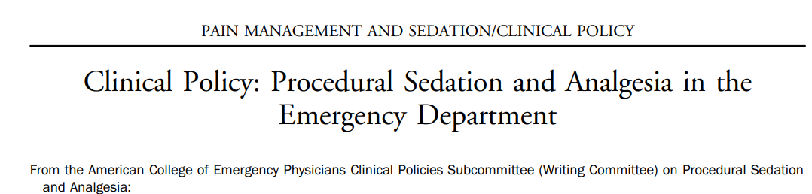
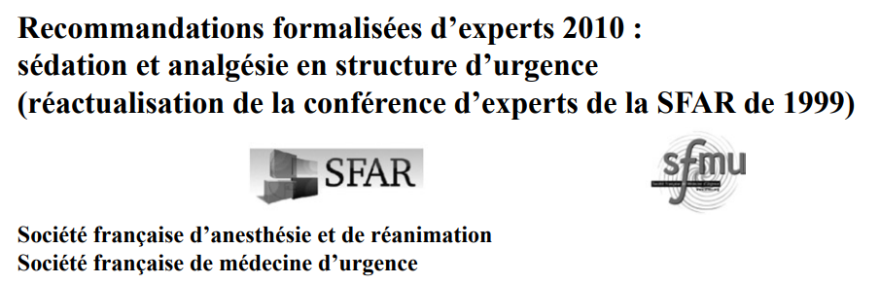
Sédation procédurale, un long combat
2014

Slide 3
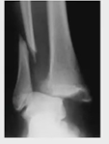
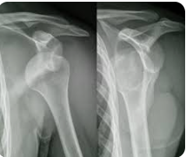
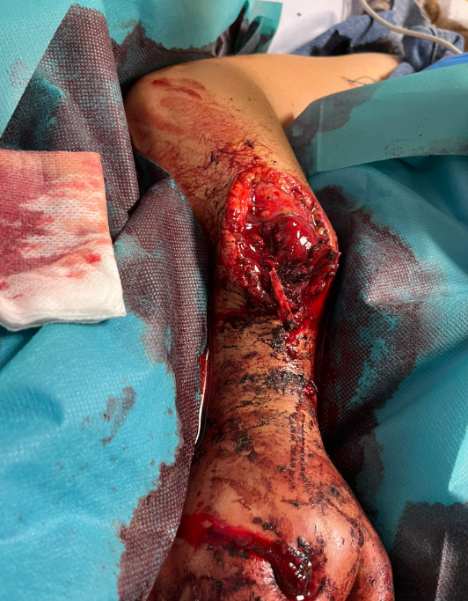
Sédation procédurale, de quoi parle t’on?
ACEP Definition: Procedural sedation is a technique of administering sedatives or dissociative agents with or without analgesics to induce a state that allows the patient to tolerate unpleasant procedures while maintaining cardiorespiratory function.
Notes:
En Frace nous parlions d’analgésie sédation, nous parlons désormais la notion de sédation procédurale
Mais la question de l’analgési erest eintacte en particulier dans le choix des molécules et l’anticipation des besoins du patient
Une fois le geste réalisé le patient aura-t-il encore mal ou pas?

Slide 4
Existe-t-il des contre-indications?
Et le délai de jeûne ?
Comment se préparer?
Comment faire le choix de molécule(s)?

Slide 5
Existe-t-il des contre-indications?
Et le délai de jeûne ?
Comment se préparer?
Comment faire le choix de molécule(s)?

Slide 6
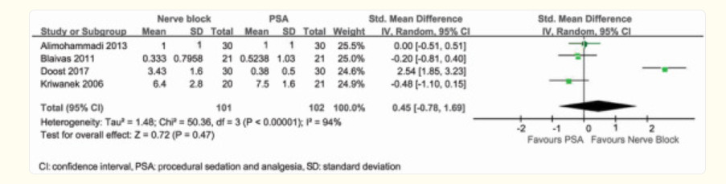
Contre indications
Pas vraiment si urgent et indispensable et absence d’alternative
Alternative : ALR?
Manque de formation et de surveillance
Kuypers MI, and al. Procedural sedation and analgesia versus nerve blocks for reduction of fractures and dislocations in the emergency department: A systematic review and meta-analysis. J Am Coll Emerg Physicians Open. 2023.

Slide 7
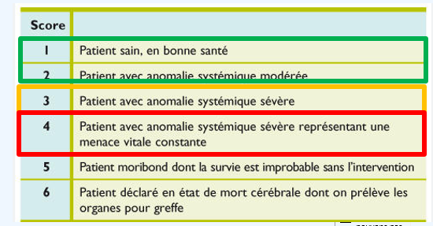
Les patients à risque : score ASA
Obésité morbide
= situation à risque +++
Erstad, B., & Barletta, J. Drug dosing in the critically ill obese patient—a focus on sedation, and al. Obesity as a risk factor for sedation-related complications during propofol-mediated sedation for advanced endoscopic procedures. Gastrointest Endosc. 2011

Slide 8
Existe-t-il des contre-indications?
Et le délai de jeûne ?
Comment se préparer?
Comment faire le choix de molécule(s)?

Slide 9
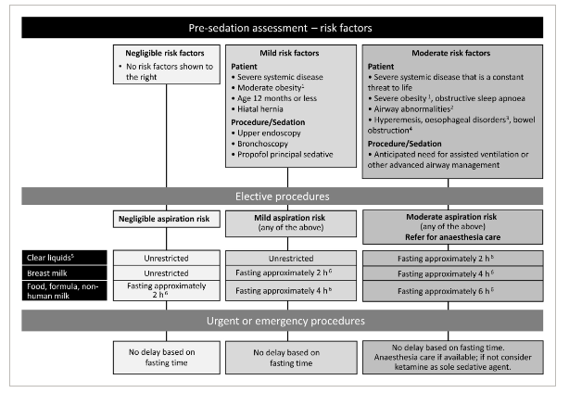
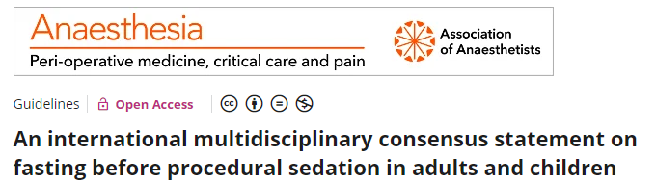
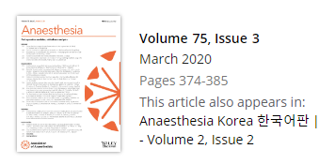
Le jeûne
Rex DK, Deenadayalu VP, Eid E, et al. Endoscopist-directed administration of propofol: a worldwide safety experience. Gastroenterology 2009; 137: 1229–37.
Green SM, Mason KP, Krauss BS. Pulmonary aspiration during procedural sedation: a comprehensive systematic review. British Journal of Anaesthesia 2017; 118: 344–54.
Cote CJ, Alderfer RJ, Notterman DA, et al. Sedation disasters: adverse drug reports in pediatrics—FDA, USP, and others [abstract]. Anesthesiology 1995; 83: A1183.
Beach ML, Cohen DM, Gallagher SM, Cravero JP. Major Adverse Events and Relationship to Nil per Os Status in Pediatric Sedation/Anesthesia Outside the Operating Room: A Report of the Pediatric Sedation Research Consortium. Anesthesiology. 2016 Jan;124(1):80-8.

Slide 10
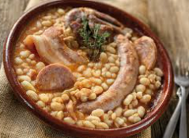
RETENIR SUR LE JEÛNE
Pas de rapport avec risque d’inhalation
Traquer les facteurs de risque
- ASA à partir de 3, obésité
Apnées du sommeil
Critères ventilation difficile : macroglossie par ex
Vomissements répétés, pathologie oesophagienne sévère connue
Green SM, and al. Pulmonary aspiration during procedural sedation: a comprehensive systematic review. British Journal of Anaesthesia. 1 mars 2017
Khan MT and al. Safety of procedural sedation in emergency department settings among the adult population: a systematic review and meta-analysis of randomized controlled trials. Intern Emerg Med. 2024

Slide 11

Vigilance ! Et peut être passer la main
ASA ≥ 3 ou > 3 selon le degré d’expérience
Obésité
Patient âgé
Risque d’inhalation
Difficultés prévisibles à ventiler
Utilisation préalable de morphiniques
Dans toutes les autres situations, l’utilisation de la sédation procédurale est une compétence de médecine d’urgences
Hypoxémie | 7,8%
Apnée | 3,1%
Hypotension | 2,8%
Vomissements | 1,5%
Intubation | <1%
Inhalation | 0,3%
Khan MT and al. Safety of procedural sedation in emergency department settings among the adult population: a systematic review and meta-analysis of randomized controlled trials. Intern Emerg Med. 2024

Slide 12
Existe-t-il des contre-indications?
Et le délai de jeûne ?
Comment se préparer?
Comment faire le choix de molécule(s)?

Slide 13
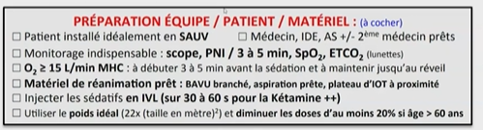
Comment bien se préparer ?
Protocole CHU Nice, F Le Moel

Slide 14
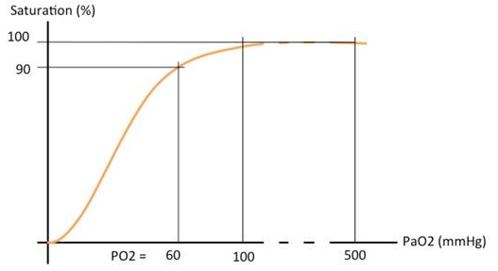
Préoxygénation, oui!
Question du débit
15L au masque
Ou
Lunettes 2-3L ?

Slide 15
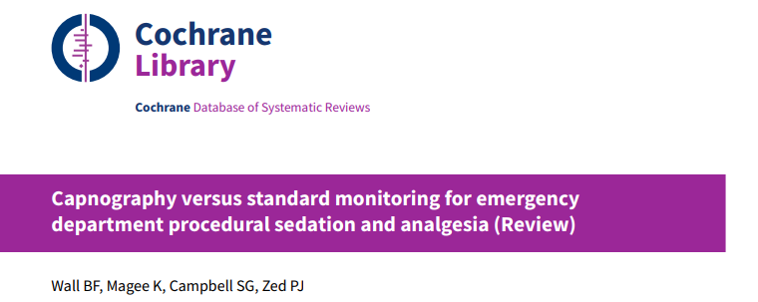
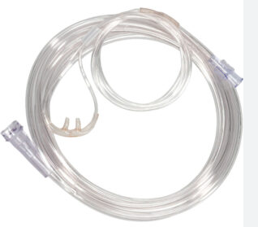
Mais pas que…
Wall BF, Magee K, Campbell SG, Zed PJ. Capnography versus standard monitoring for emergency department procedural sedation and analgesia. Cochrane Database Syst Rev. 2017 Mar 23;3(3):CD010698.
Plus de gestes de stimulation mais pas moins de désaturation risque = obstruction +++

Slide 16
Existe-t-il des contre-indications?
Et le délai de jeûne ?
Comment se préparer?
Comment faire le choix de molécule(s)?

Slide 17
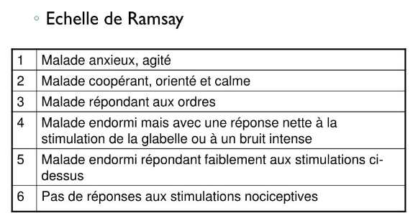



Sédation : une histoire de profondeur

Slide 18

Sédation : une histoire d’objectif également
SEDATION ?
DOULEUR ?

Slide 19
Sédation : une histoire d’objectif également
OU LES DEUX ?
SEDATION ?
DOULEUR ?

Slide 20
Sédation : une histoire d’objectif également
OU LES DEUX ?
SEDATION ?
DOULEUR ?
Propofol
Ketamine
Et la morphine…

Slide 21
Sédation : une histoire de contexte en plus
Milieu contrôlé ?
Milieu hostile ?
Propofol
Ketamine

Slide 22

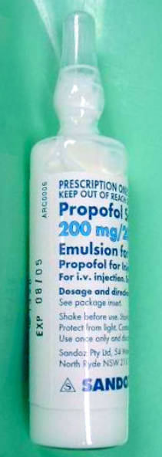
Le propofol : avantages
Antiémétique
Amnésiant
Myorelaxant
Bon réveil
Délai d’action 1 minutes
Durée de sédation < 15 minutes
Uri O et al. J Bone Joint Surg Am. 2011
Muller B, et al Eur J Emerg Med. 2020
Homfray G, et al Br J Anaesth. 2018

Slide 23
Le propofol : inconvénients
Pas d’effet antalgiques
Hypotension
dépression respiratoire
(surtout si associé à morphinique)
Concentration plasmatique chez
les plus de 50 ans (baisser les
doses de 20 à 50%)
Attention si comorbidités
Molécule de choix dans la luxation qui une fois réduite ne fera plus mal
Uri O et al. J Bone Joint Surg Am. 2011
Muller B, et al Eur J Emerg Med. 2020
Homfray G, et al Br J Anaesth. 2018

Slide 24


Slide 25
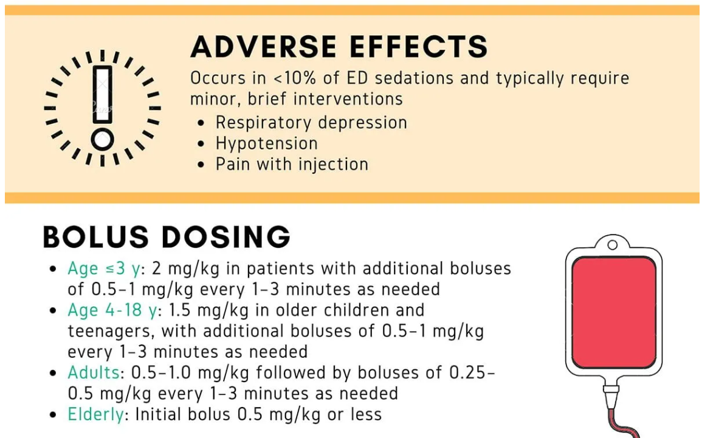

Slide 26
Ketamine : avantages
Maintien des réflexes de protection des VAS
Sédative
Amnésiante
Analgésique
Effet en 3-4 min, durée d’action 20-40 min

Slide 27

Ketamine : inconvénients
Inconvénient =
Effets psychodysleptiques
Pas de myorelaxation
Apnée si injection rapide
Moins hypotenseur donc molécule de choix chez le traumatisé ou chez le patient algique et qui le restera (traumatisé sévère)

Slide 28
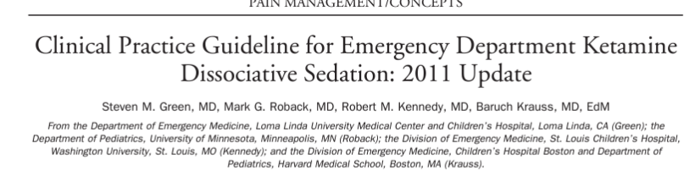
Dose idéale : 1mg/kg
Plus d’effets dissociatifs à des doses moindres
Injection en 30-60 secondes
Faire penser à des choses positives
Midazolam si réveil pénible ou si très anxieux au départ (1mg)
Réveil plus long et risque d’apnées

Slide 29
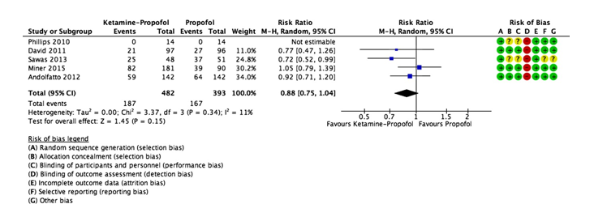
Alternative : L’association Ketamine et Propofol
Dans des seringues séparées : Ketamine 0,5mg/kg
puis Propofol 10 à 30mg toutes les 3 minutes jusqu’à sédation souhaitée
Bellolio MF, et al Acad Emerg Med. 2016
Lemoel F, et al Acad Emerg Med. 2017
Jalili M, et al Am J Emerg Med. 2016.
Yan JW, et al Acad Emerg Med. 2015

Slide 30
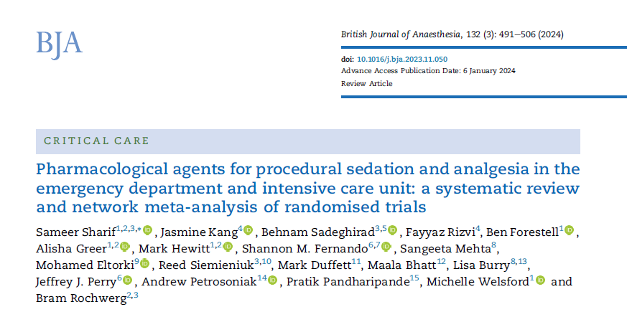
Alternative : L’association Ketamine et Propofol
Efficacité similaire à ketamine ou propofol seul
Moins d’effets indésirables y compris avec d’autres associations de médicaments

Slide 31
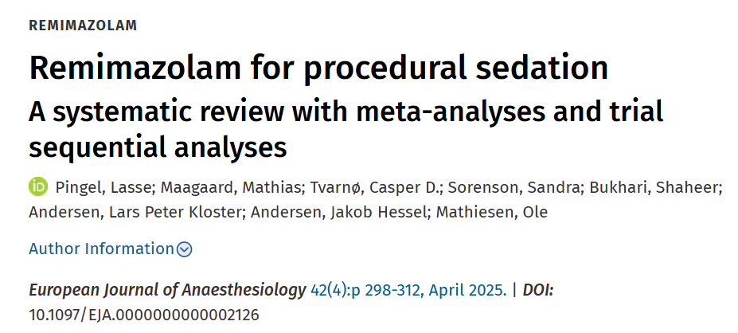
Un mot du Remimazolam
Benzodiazepine à durée et délai d’action très court
1 à 3 min pour une demi vie < à 10 min
Evaluée au bloc ou soins critiques, peu aux urgences
Faible niveau de preuves

Slide 32
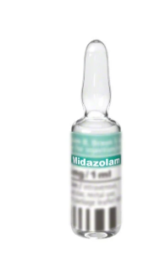

Un mot de l’association de la mort

Slide 33
Un mot de l’association de la mort
Bailey PL, Pace NL, Ashburn MA, Moll JW, East KA, Stanley TH. Frequent hypoxemia and apnea after sedation with midazolam and fentanyl. Anesthesiology. 1990 Nov;73(5):826-30.

Slide 34
Pour bien procéduro-sédater dans ses urgences
La formation et le protocole
Se préparer = anticiper même si c’est rare
O2 et EtCO2
Cibler les patients/situations à risque
Réflexion du choix des molécules selon le contexte : environnement, patient et douleur
Se méfier des imprégnations morphiniques préalables
Ketofol probablement meilleure solution en situation générale
Bannir à jamais « mida-suf »

Slide 35

Et encore mieux…

